Slide 1

CMBO 8a
Chaussures orthopédiques sur mesure
Philippe Kaesermann, MBO

Slide 2
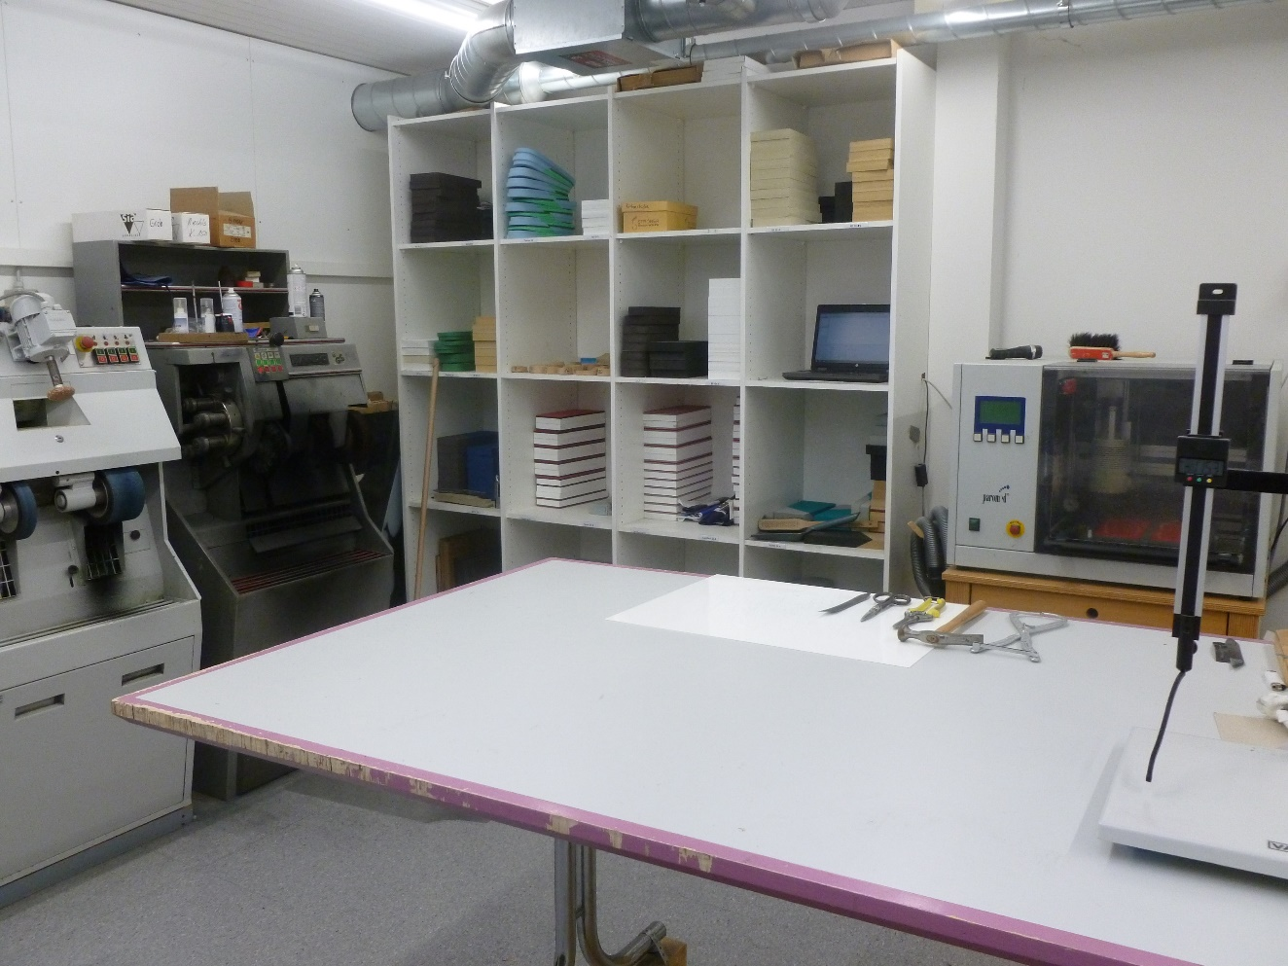
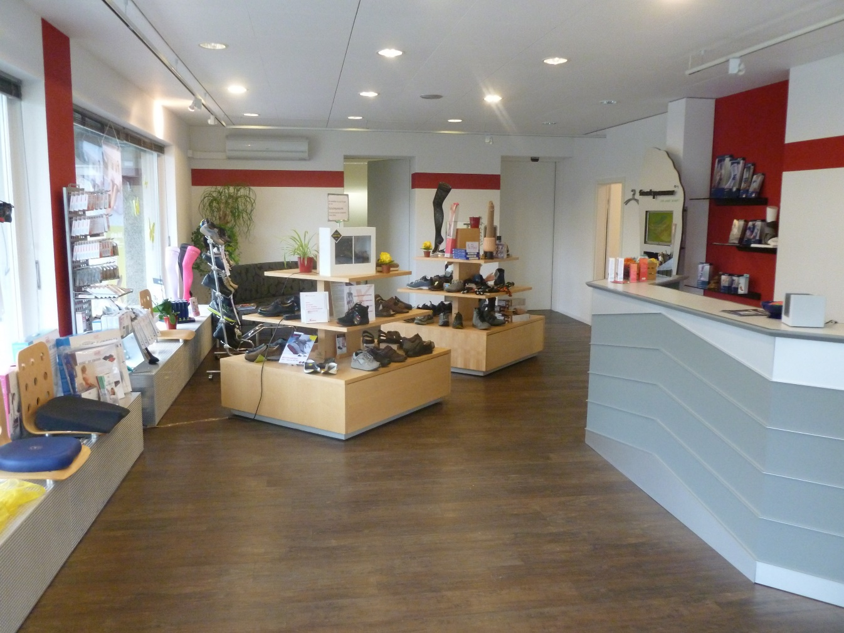
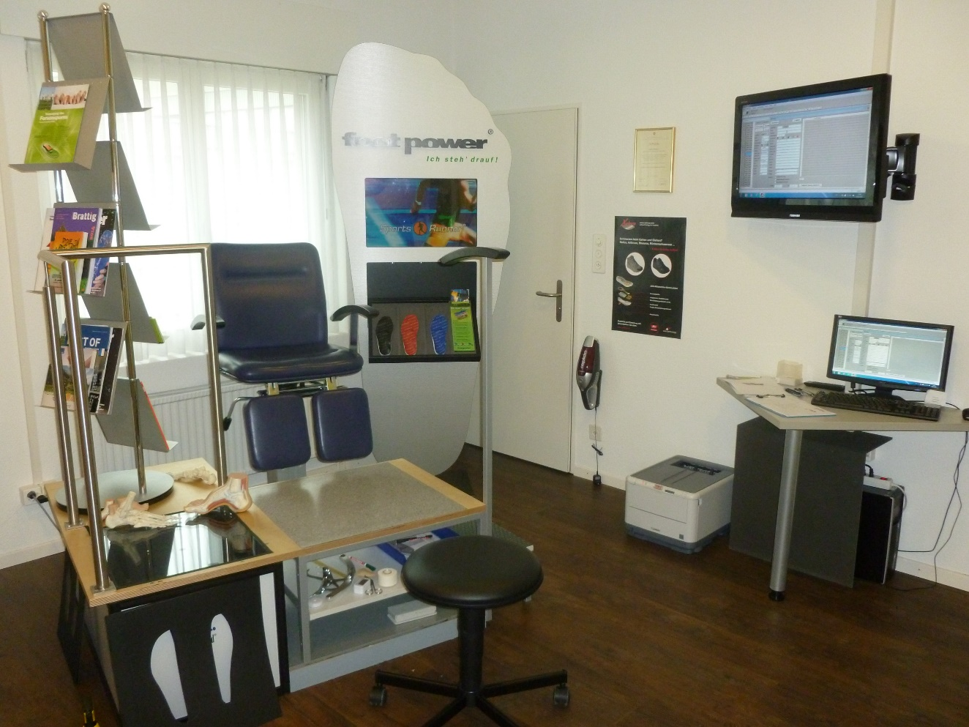
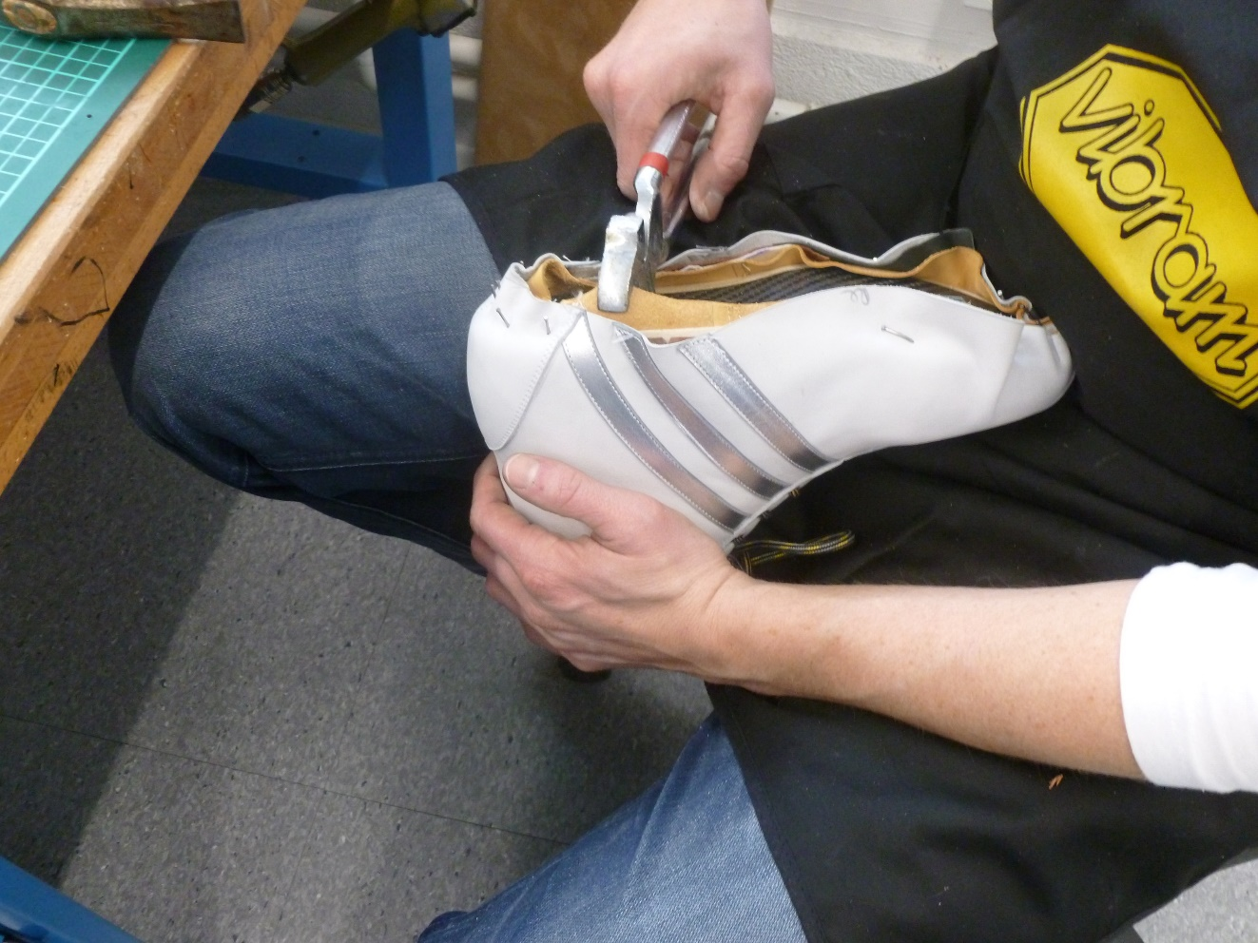

Slide 3
Condition préalable pour le cours
Ce cours commence après la confection de l’échantillon en matière thermoplastique transparente et de l’échantillon en cuir
De l’avis d’un directeur d’atelier (sans plâtres, constats, fournitures, etc.)
Uniquement de petites corrections par le chef d’atelier, les plus importantes par l’OSM (ce n'est pas un sujet ici)
Répétition de la théorie sur les contreforts et les formes de cambrure et sur leur influence sur la chaussure sur mesure, ainsi que sur les possibilités et tâches de la chaussure sur mesure.

Slide 4
Programme du cours
1er jour:
Matin:
- Accueil et présentation des participants.
Répétition de la théorie sur les contreforts et les formes de cambrure et sur leur influence sur la chaussure sur mesure, ainsi que sur les possibilités et tâches de la chaussure sur mesure.
Après-midi:
Discussion des clients individuels (devoirs à domicile) et de leurs fournitures, répartition des cas entre les participants au cours.
- Au minimum 5 à 6 cas devraient pouvoir être attribués (sur les 11 cas préparés).
Les autres peuvent organiser cela de façon relativement ouverte et flexible (au minimum des chaussures sur mesure difficiles) mais le cas doit m’être envoyé par e-mail pour confirmation.
Prendre avec soi dossier du client, formes, lits plantaires, tiges ainsi que tout le matériau de fond.

Slide 5
Programme du cours
Du 2e au 4e jour:
1 jour: Chacun présente son cas (PowerPoint de 10 à 15 min, 15 à 20 min de questions, discussion).
- évent. autre présentation de cas intéressants
1 ½ jour de travaux pratiques – évent. en 2 groupes, les uns qui regardent et assistent, les autres qui travaillent.
- Coordonner les documents de travail
- ½ journée de d’entretien final et de discussion

Slide 6
1. Définition de la chaussure sur mesure
Les chaussures orthopédiques sur mesure sont des chaussures qui sont fabriquées spécialement pour le patient sur une forme individuelle.
Des éléments de correction, de soutien, de création d’un lit plantaire, de compensation de défauts ou d’amélioration de la biomécanique sont incorporés dans la chaussure.
On cherche à contenter le plus possible le patient au niveau fonctionnel et visuel.
Les chaussures orthopédiques doivent masquer la malformation et corriger le défaut fonctionnel le mieux possible.

Slide 7
2. Critères d'exigence pour une chaussure sur mesure
Durabilité
- Stabilité de la cambrure de la chaussure
- Permanence de la flexibilité
- Stabilité des contreforts
- Stabilité du positionnement du talon
- Stabilité de l’adhérence de la semelle
- Stabilité des coutures de la tige de la chaussure
- Résistance à l’usure de la semelle et du talon
Résistance au frottement de la couleur et du finish sur l’intérieur et l'extérieur de la tige et sur la semelle intérieure
- Permanence de la forme
- Usure du fond de la chaussure

Slide 8
Conception
- Forme
- Silhouette (forme, unité tige-fond)
Impression générale du travail sur la chaussure compte tenu du but d’utilisation et de la tendance de la mode
- Matériau
- Couleur
- Décoration
- Construction et exécution
- Agencement intérieur

Slide 9
Hygiène de la chaussure
- Flexibilité
- Dimensions de la chaussure
- Captation de l’humidité
- Perméabilité à l’humidité
- Protection contre la chaleur
- Glissage
- Imperméabilité

Slide 10
Conformité avec le corps
Reflet de la forme osseuse pathologiquement ou constitutionnellement altérée de la jambe et du pied, des exostoses (exostose de Haglund, du dos du pied, de l’avant-pied) et des déformations des orteils dans la forme, y compris des malpositions contractées.
Illustration de la plastie du pied correspondant au type de constitution ou au tableau de la pathologie à l’état sans charge (mauvaise posture), à l’état sous charge partielle ou à l’état sous charge (combinaison de défaut de posture et de position ou de position et de forme) et des possibilités de correction démontrables sur le modèle (plâtre)

Slide 11
Fonctionnalité
Fonction de décharge, de lit et de correction de la compensation en liège dans son interaction avec le fond de la chaussure
- Soutien statique vertical
- Dynamique d’exécution correcte pour la posture
- Transmission de charge dans le plan
- Même longueur de pas
- Ligne et surface de déroulement
- Compensations de déficits fonctionnels et remplacement de membres
- Sûreté de la position debout

Slide 12
Efficacité prophylactique
- Exécution de la plastie de la semelle en accord avec le type de pied
- Décharge dans le plan de la plante du pied
- Développement du pied en conformité avec la posture
- Exécution de la voûte interne et externe sur la longueur du pied
Exécution plastique pour la décharge adéquate des têtes du médio-tarse et pour le soutien de la voûtes transversale
- Corrections de posture
- Effet de bandage de la tige de la chaussure dans la taille du pied
- Tous les chiffres des exigences d’hygiène (voir page précédente)

Slide 13
Effet du traitement
Diminution ou augmentation des douleurs, points de pression, callosités, cors et inflammations au-dessus et au-dessous de la plante du pied
- Correction de défauts de posture et de position
- Diminution de déformations
- Prévention de déformations de développement et de charge
- Élimination de mauvaises charges locales et statiques
- Sûreté de la position debout et de la démarche
- Restauration fonctionnelle
- Remplacement de membre
- Compensation de longueur, compensation cosmétique-esthétique
- Soutien, lit, décharge
- Constance de forme des chaussures portées

Slide 14
Efficacité de la réhabilitation
- Réinsertion sous tous les aspects professionnels, sociétaux et sociaux
Finition à court terme de chaussures pour raccourcir la période d’alitement après des accidents et des opérations, aux fins d’une réinsertion dans le processus du travail
- Prise en charge complète de patients algiques
Fourniture de chaussures orthopédiques pour le sport, les loisirs et la représentation, dans le respect de l'environnement et du psychisme

Slide 15
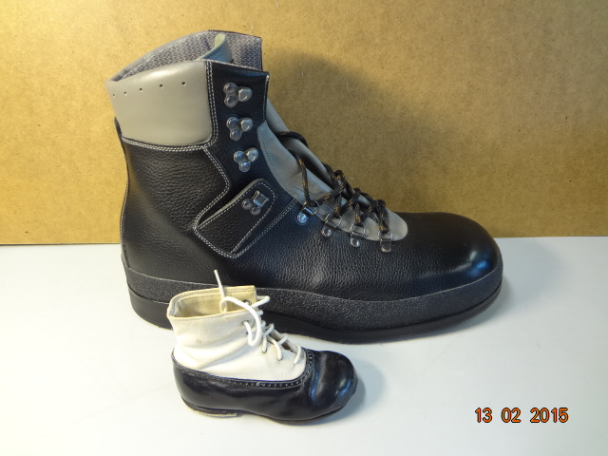
Aperçu
Chaussures de ville orthopédiques
Pour l'extérieur
Chaussures de maison orthopédiques
Exécution plus légère pour l’intérieur (manipulation légère)
Chaussures de sport orthopédiques
Chaussures adaptées spécifiquement aux exigences du type de sport

Slide 16
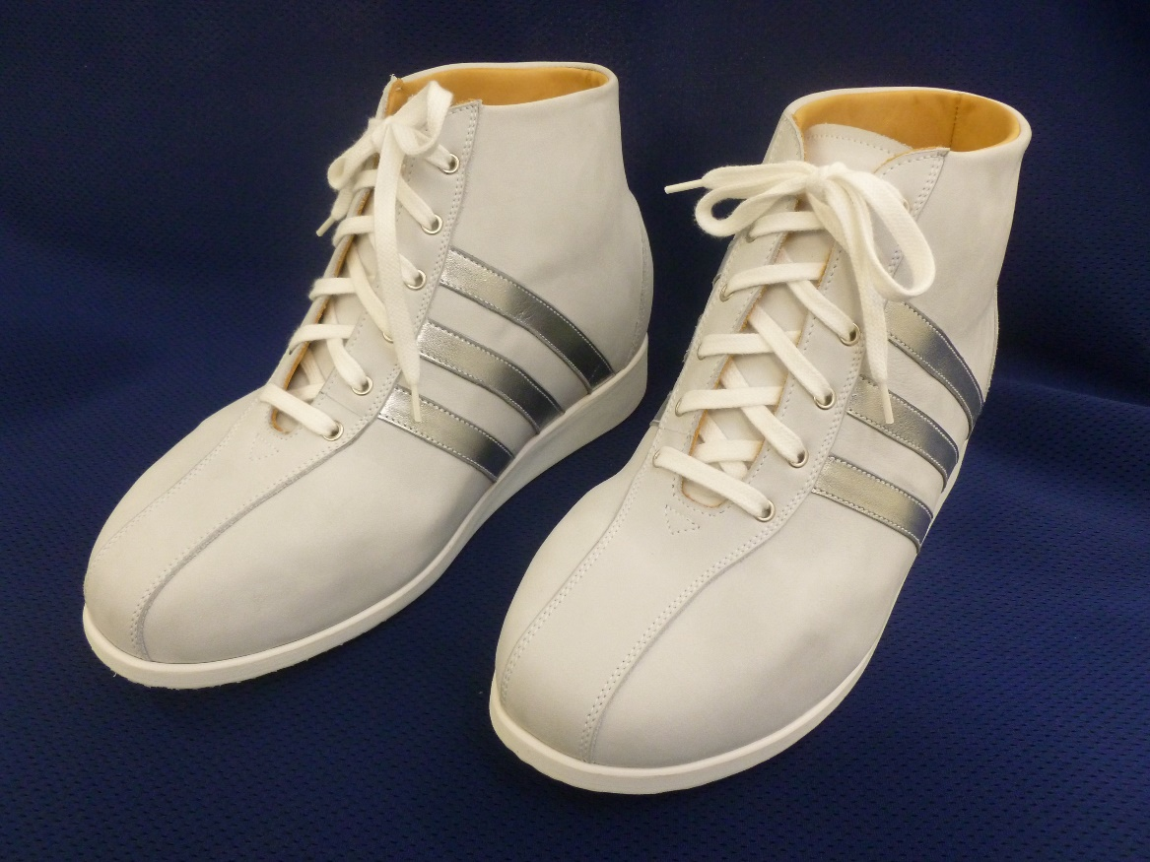
Chaussures de bain orthopédiques
Chaussures résistantes à l’eau avec semelle antiglisse (pour franchir le passage entre le vestiaire et le bassin de natation)
Pour la participation à des exercices thérapeutiques dans l’eau
Chaussures provisoires/thérapeutiques
Pour la mobilisation rapide après des opérations ou après une hospitalisation (matériau léger de la tige)
  Tenir compte des pansements et des tuméfactions
  Emboîtage large et facile
  Désinfectables

Slide 17
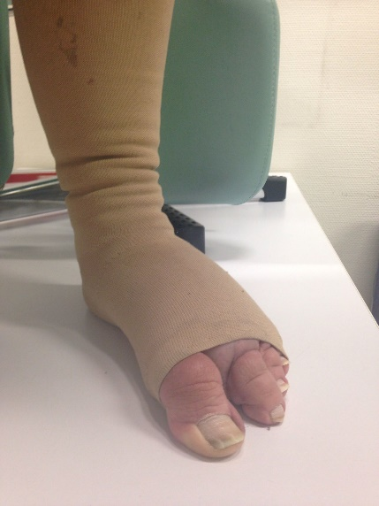
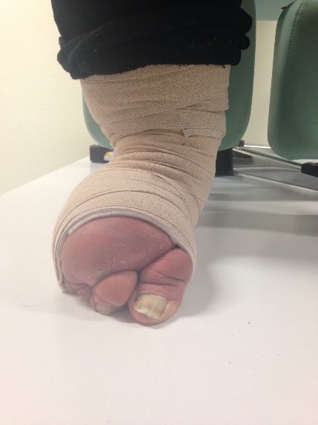
Indication
- Déformation pathologique du pied
- Disproportion / trop de volume du pied
- Dysplasie squelettique
- Trouble fonctionnel
- Forte malposition (compliquée)
- Maladies rhumatismales, inflammations articulaires
- Maladies dues au diabète
- Risques de rechutes sévères (ulcères)
- Limitation de mouvement - Compensation d’un défaut
- Paralysie flasque et spastique - Gros raccourcissements de jambe
- Déformation et malformation - Amputations
Malformations congénitales ou états consécutifs à des opérations entraînant des séquelles importantes

Slide 18

Quelques exemples .......

Slide 19
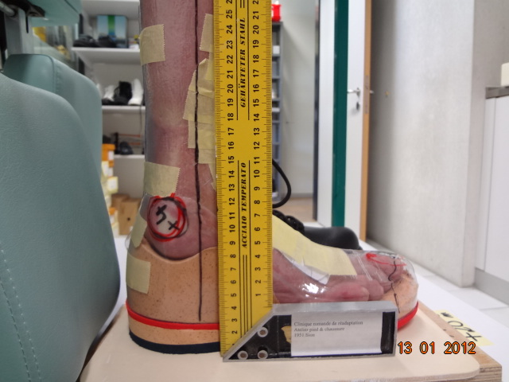
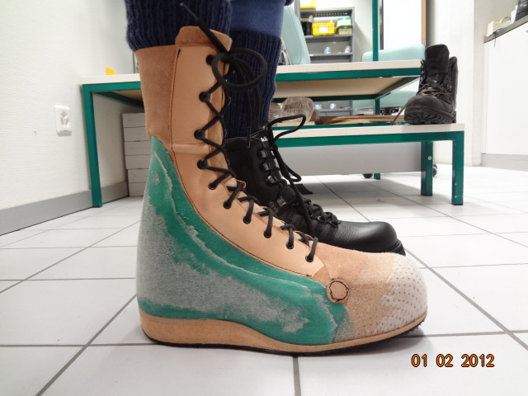
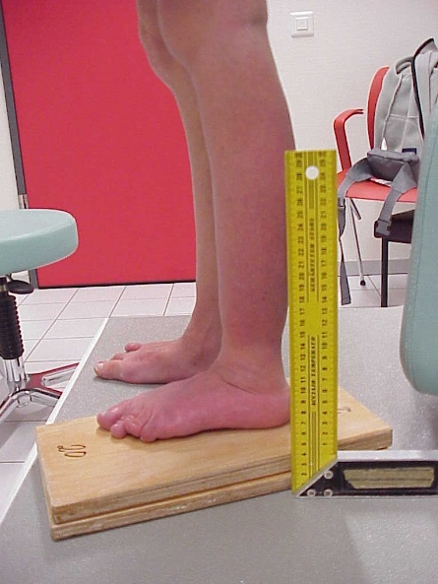

Slide 20
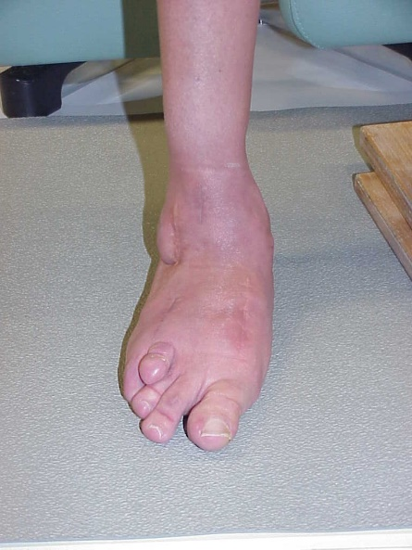
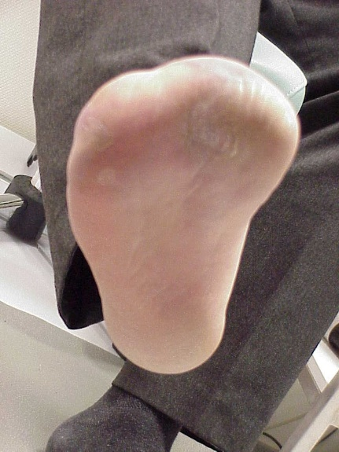
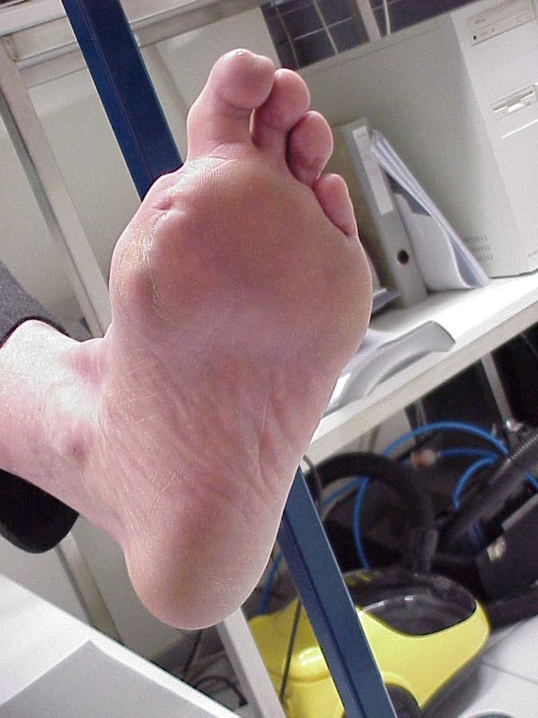
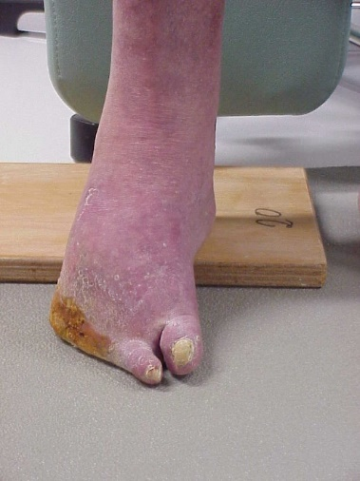
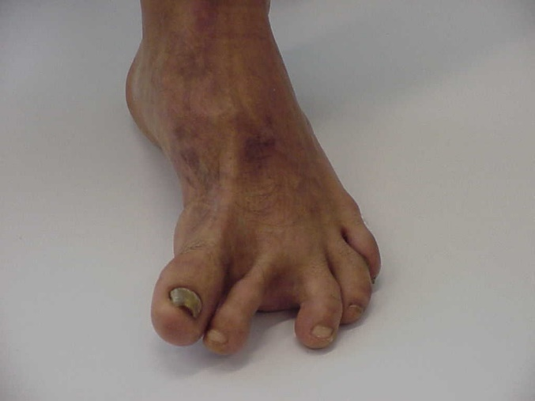

Slide 21
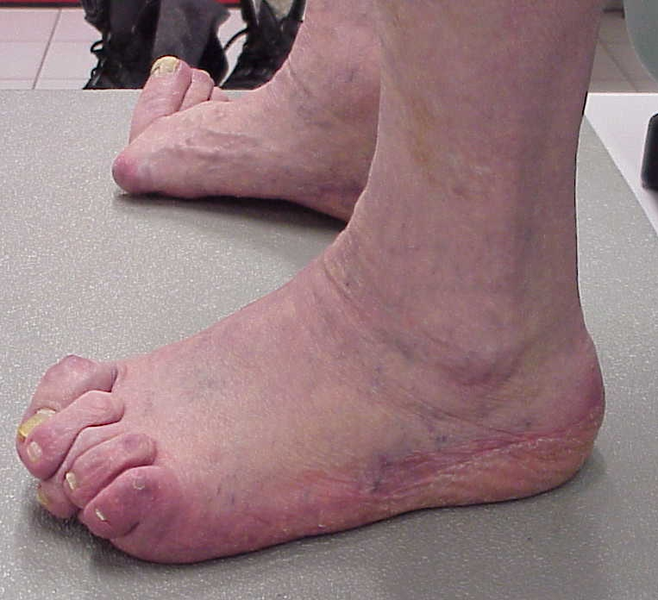
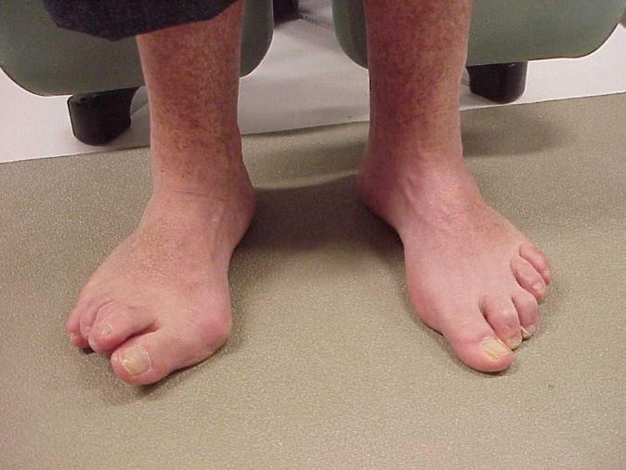
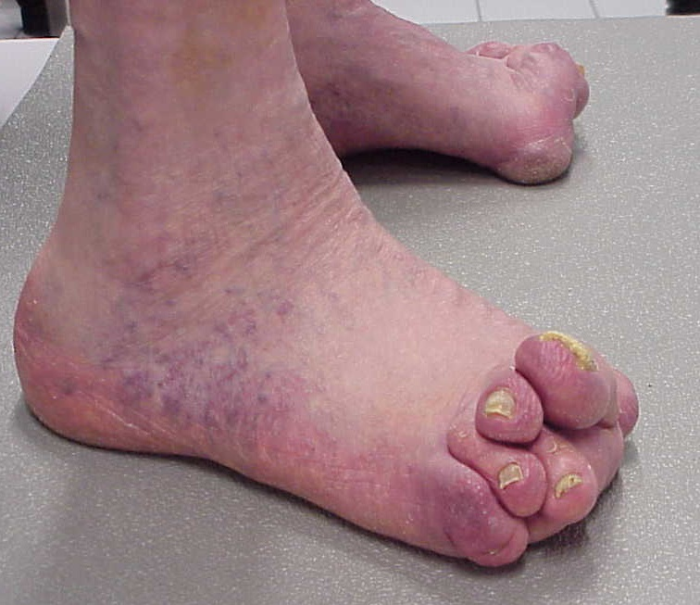
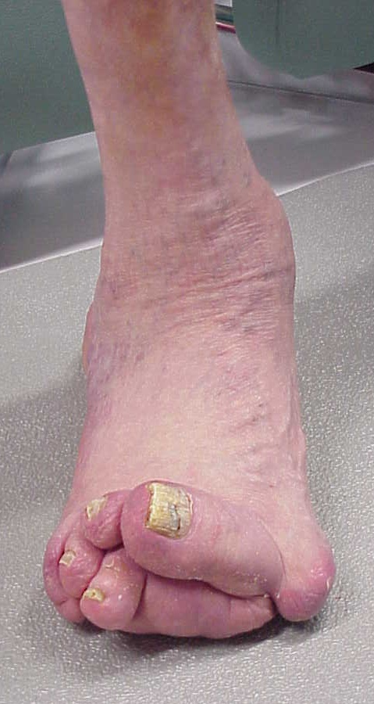
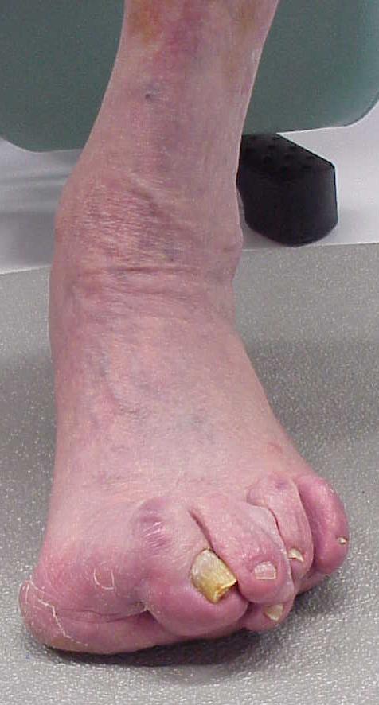

Slide 22
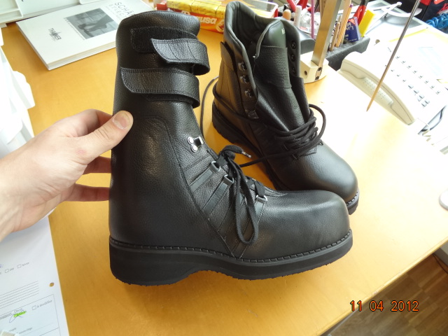
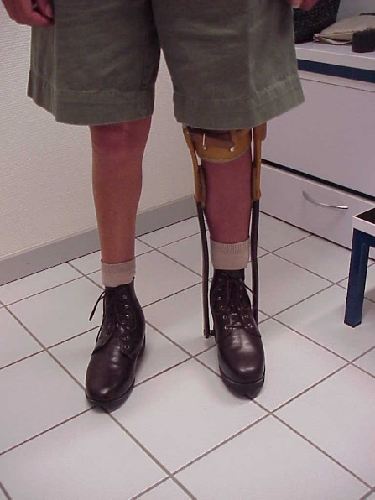
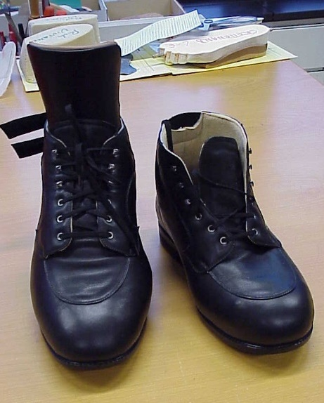
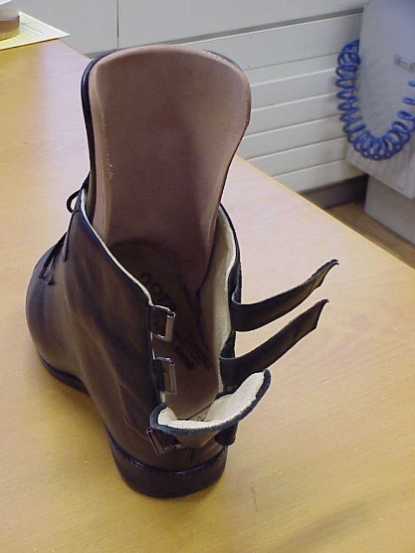

Slide 23
Étapes dans la finition de chaussures sur mesure (d’après Baumgartner / Stinus)
Prendre les mesures: Empreinte dans le plâtre, Copysocks, etc.
Finition des formes: Formes en plastique, finition assistée par ordinateur
Chaussures d’essayage en matière thermoplastique transparente: les particularités du pied et les endroits à finir sont dessinés, la construction verticale est définie.
  - Chaussures d’essayage en cuir: Déroulement de la marche et dynamique
Achèvement des formes: les particularités statiques et dynamiques sont achevées
Structure du lit: fabriquer un lit individuel sur les formes – veiller tout particulièrement à la construction verticale

Slide 24
6. Éléments stabilisateurs:
- contreforts, la forme est finie sur la base des marques apposées sur
la chaussure d’essayage en matière thermoplastique transparente.
- Compensation de la fonction
- Compensation des défauts
7. Construction de la tige: construction individuelle de la tige
8. Construction du fond: montage individuel et respectant la verticalité
9. Finition: capitonnages individuels, semelles intérieures, etc.
10. Essayage et livraison

Slide 25
Production interne à 100% de A à Z et production dans l’entreprise
Production dans la maison à l’exception de la tige, qui est confiée à l’extérieur à un atelier spécialisé.
Système de réalisation et de production
  La première et le fond sont fabriqués à l’avance (système de jeu de construction). La tige est fabriquée dans un atelier spécialisé. Le montage final se fait à l’interne.
  Possible uniquement pour des cas simples!
  (4. Les formes, le mesurage et les documents de travail pour la construction du lit, du fond, de la tige sont effectués en interne. La réalisation et confiée à des tiers.)

Slide 26
Indépendamment du choix de la production!
Le maître bottier orthopédiste MBO est responsable de la qualité et de la fonctionnalité des chaussures orthopédiques.
L’expérience montre que la finition modulaire n’est possible que dans des cas simples.

Slide 27
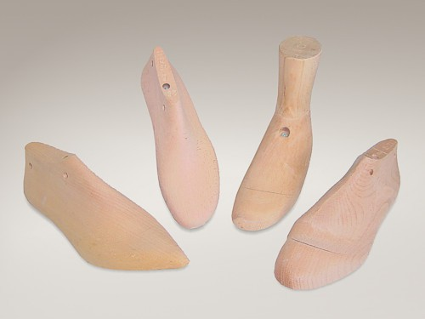
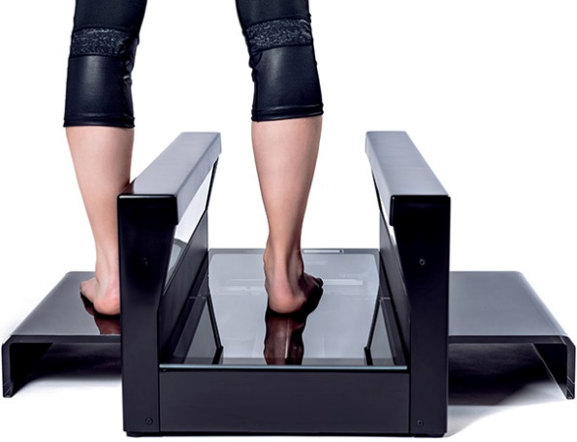
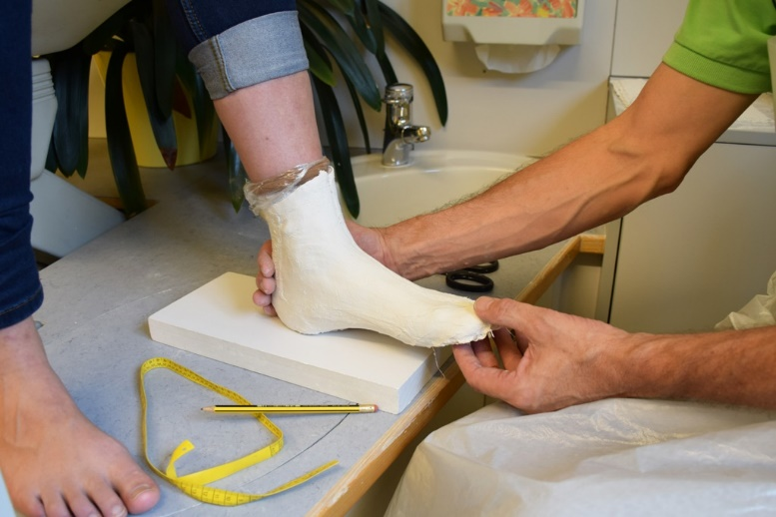
Prendre les mesures

Slide 28
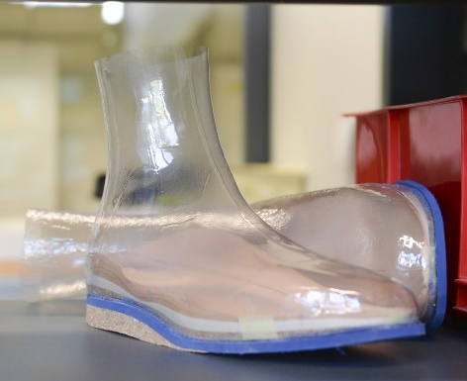
3. Chaussure d’essai en matière thermoplastique transparente
Suivre les modifications, chausser peu les formes
  Comprendre la largeur, la position, la forme
  Marquer les zones délicates
  Comprendre la construction verticale

Slide 29
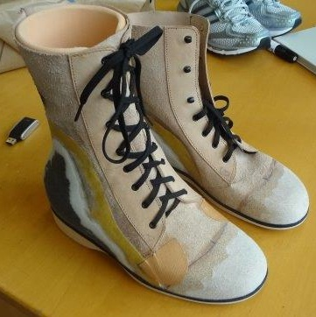
4. Chaussure d'essayage en cuir
Chaussure d'essayage en cuir, tige plus simple / avec et sans capitonnage et contreforts
- Contrôle du lit du pied
Faire se lever et questionner sur la pronation/supination,
la hauteur des talons, le raccourcissement de jambe,
les points de pression
- Évent. correction immédiate
Essai de marche; observer le début, le déroulement et éventuellement faire des marques, la dynamique, le drapé, la statique et le bien-être du client
- Évent. correction et nouvel essayage
Resserrer le laçage en position debout et marquer, tout comme évent. aussi les plis, les rapports de volume, le bout et les contreforts
Retirer les chaussures et discuter du modèle, de la couleur, de la structure du fond...

Slide 30
Les chaussures d'essayage en cuir permettent le contrôle de la dynamique
Une chaussure d’essayage en cuir permet:
- de contrôler la démarche, pour voir si la dynamique est suffisante
- de vérifier si les corrections orthopédiques fonctionnent
- de s’assurer que les éléments de stabilisation suffisent
- de faire un test / contrôle sur une heure ou éventuellement
sur plusieurs jours
Comprendre la structure verticale!
Au besoin, les éléments sont immédiatement améliorés, comme par ex.
le lit du pied, les capitonnages, les contreforts
la forme
les problèmes d’appui
etc. ....

Slide 31
5. Construction du lit
Le lit doit donner à la forme un bel aspect
fonctionnel et cosmétique Bien évidemment,
il faut se baser sur les chaussures de confection.
Ce qui est décisif dans la technique orthopédique, c’est la
verticalité!
Le ressort du talon, la ligne, le relèvement de la pointe,
seulement aussi épais que nécessaire, lit de travail, lit
souple, etc.

Slide 32
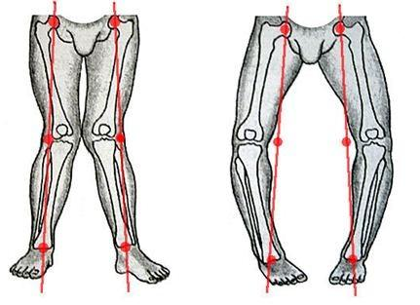
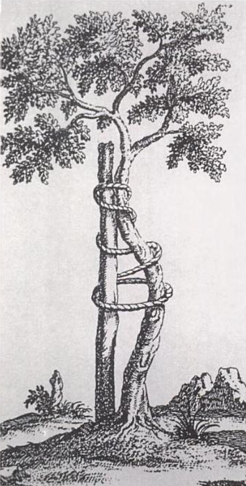
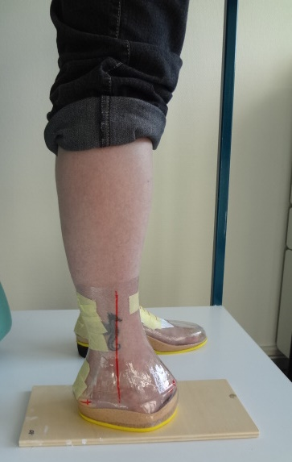
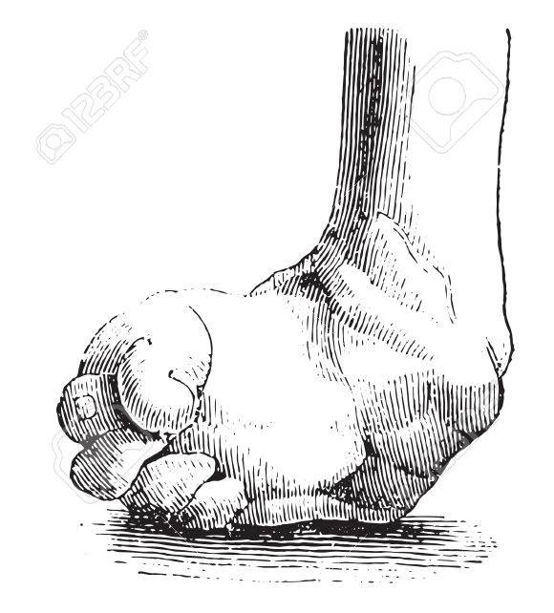

Slide 33
Matériaux:
Tepp 2
Microcellulaire
Liège
EVA de 20 – 80 Shore
Conticell
MAX
Carbone
Asti Tech
Thermit
Ortholen

Slide 34
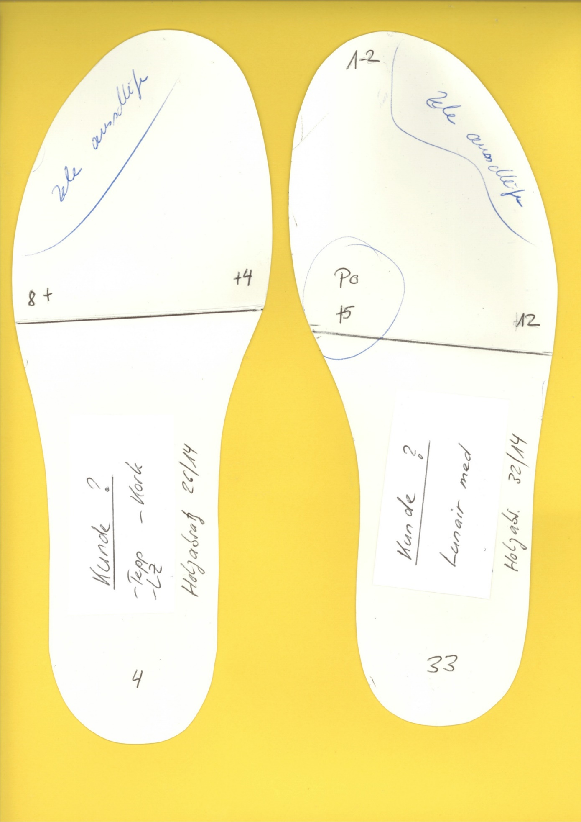
Exemple de modèle de première:

Slide 35
6. Éléments stabilisateurs:
Contreforts
Le contrefort donne au pied une tenue et une conduite latérale, ainsi que l'assise nécessaire au niveau de la partie du talon.
Lors de la fabrication de chaussures orthopédiques sur mesure, chaque modèle de contrefort doit être soigneusement testé quant au caractère seyant de sa forme.
Chaque patient nécessite donc son propre modèle individuel de contrefort!
On le confectionne de préférence à partir de sangles solides de cuir roulé de vache, stabilisé au besoin avec des substances de renforcement.

Slide 36
Au cours de ces dernières années, le HP 40 s’est tout particulièrement confirmé comme un bon matériau de renforcement, grâce à sa facilité de traitement lors de l’assemblage et à sa longue stabilité. Ce tissu est assoupli dans un bain avant l’assemblage.
Dans des cas particuliers, il y a aussi la possibilité de renforcer les contreforts avec MAX, Erkoflex, Corith, Ortholen ou du carbone. Pour cela, le contrefort doit cependant être massé sur les formes avant l'assemblage et être pourvu des renforcements.
Pour l’obtention des solidités individuelles, les divers types de tissus peuvent être combinés.
La tige est tirée avec le contrefort par-dessus la forme avec le lit et la première. La chaussure acquiert ainsi sa tension et sa forme.

Slide 37
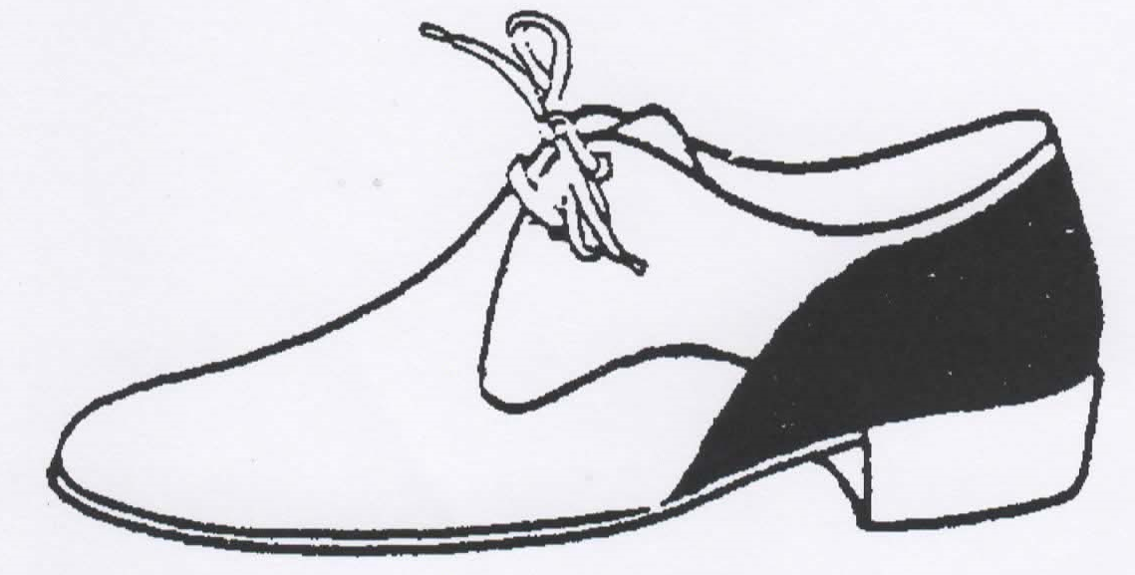
Formes de contreforts
Les contreforts allongés à l’intérieur soutiennent la correction de supination et contrecarrent l’éversion de l’arrière-pied.
Les contreforts allongés latéralement soutiennent la correction de pronation et contrecarrent l’inversion de l’arrière-pied.

Slide 38
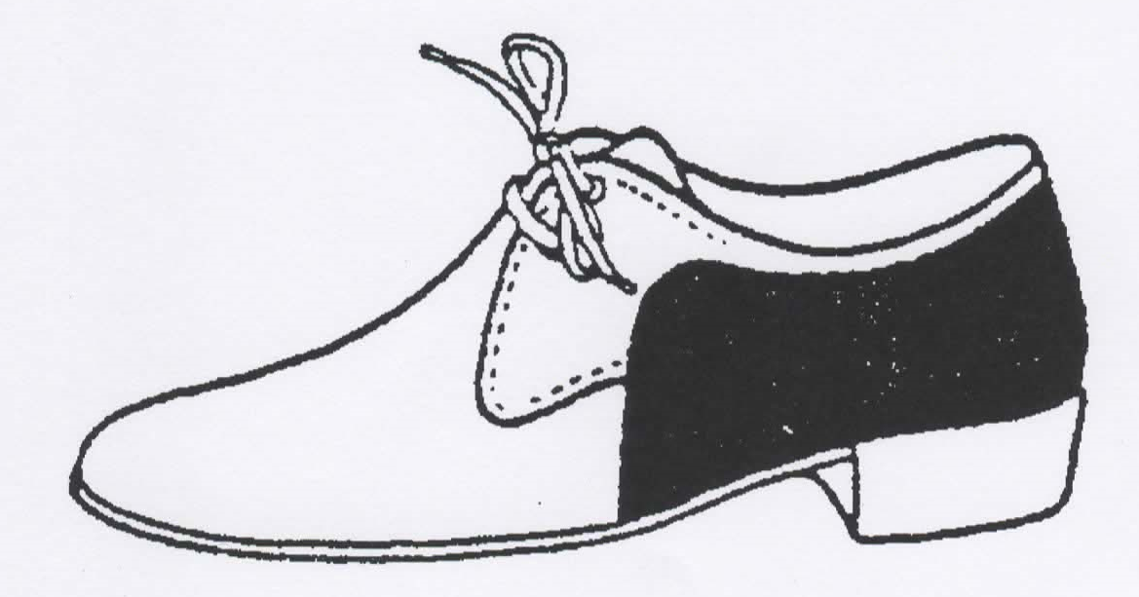
Formes de contreforts
Les contreforts avancés saisissent et tiennent l’arrière-pied et le médio-tarse en libérant les articulation métatarsiennes

Slide 39
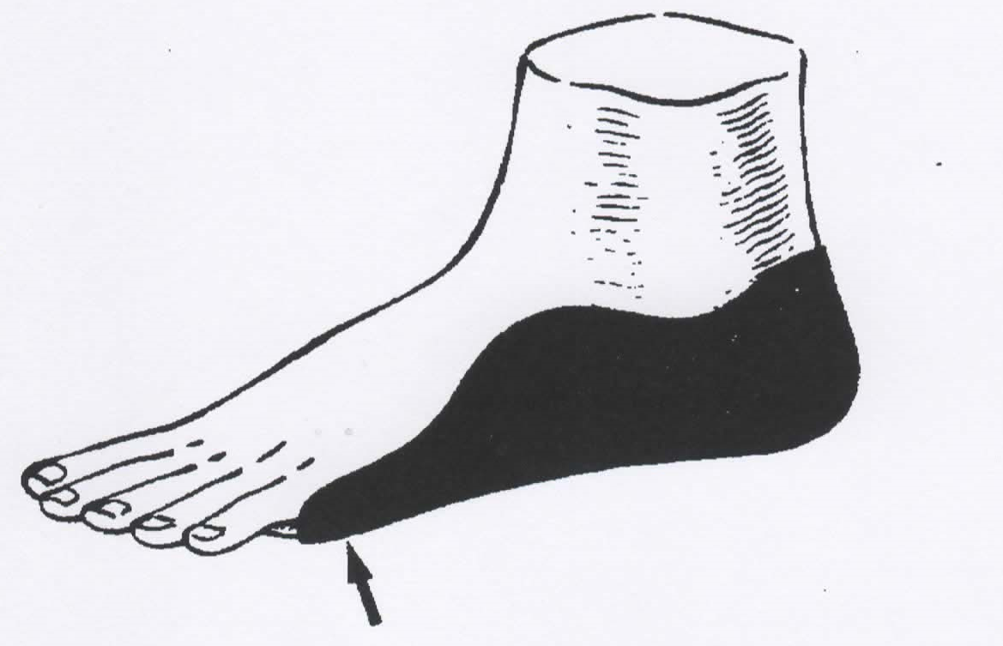
Formes de contreforts
Les contreforts avancés distalement stabilisent le point de charge du lit du pied, corrigent le développement du pas, contrecarrent une torsion de la chaussure et soutiennent la stabilisation de l’arrière-pied.

Slide 40
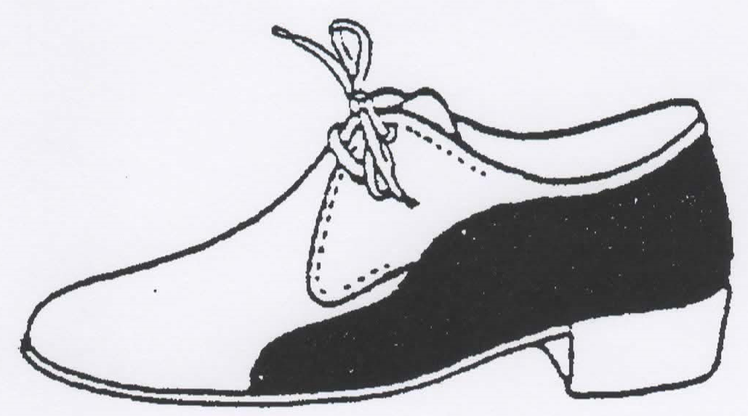
Formes de contreforts
Les contreforts avancés sur l’avant-pied permettent la correction dite «en trois points», réduisent le mouvement dans les articulations du médio-tarse, contrecarrent l’adduction ou l’abduction et maintiennent le pied dans la correction axiale souhaitée.

Slide 41
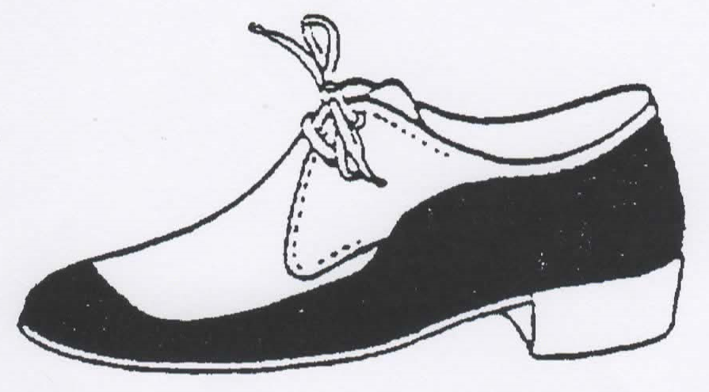
Formes de contreforts
Les contreforts avancés jusqu’au bout produisent une rigidification totale de la voie de la semelle avec fixation du pied dans l’ensemble de la région du lit plantaire.

Slide 42
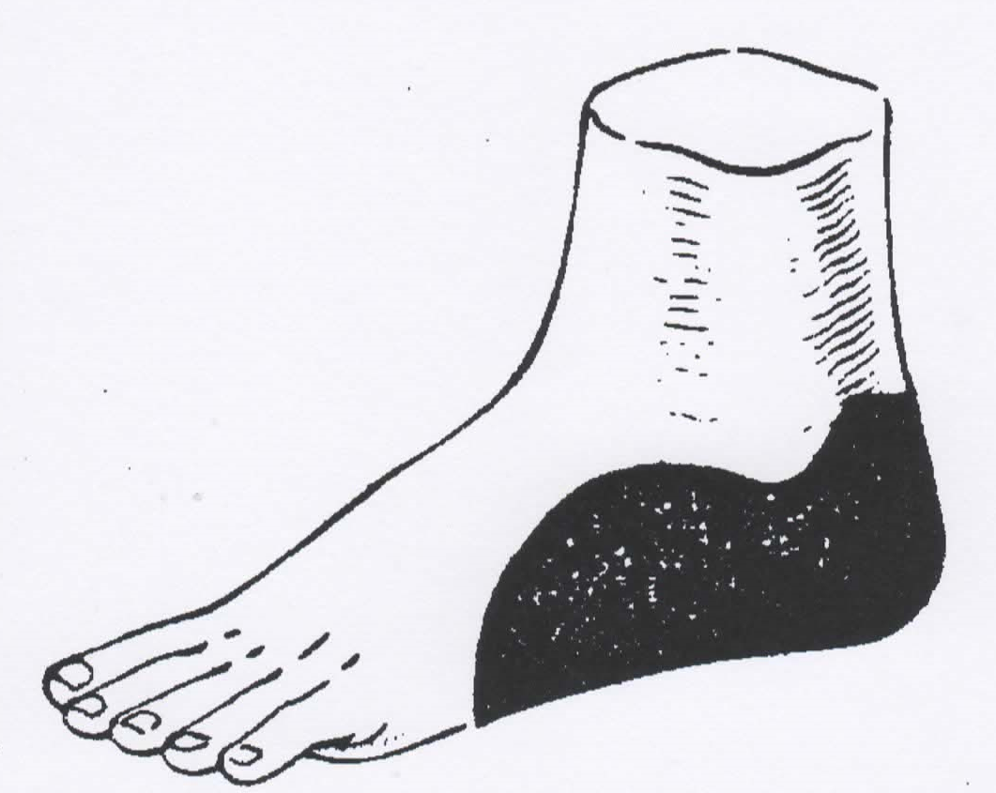
Formes de contreforts
Les contreforts passant sous les malléoles stabilisent légèrement l’articulation tibio-tarsienne. Les pointes des malléoles du tibia et du péroné sont laissées libres. Le contrefort lui-même remonte aussi haut que possible, latéralement et intérieurement, vers le dos du pied. L’articulation tibio-tarsienne conserve son amplitude de mouvement.

Slide 43
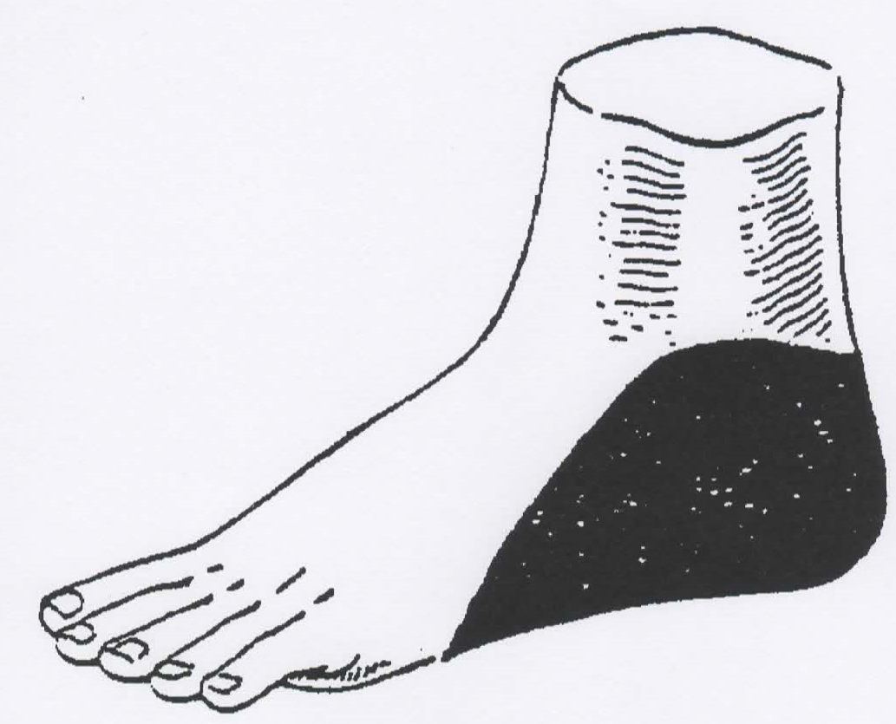
Formes de contreforts
Les contreforts remontant jusqu’à la malléole, sous la forme de contreforts de marche élastiques remontant jusqu’à la malléole dans les chaussures semi-montantes ou montantes, servent à répartir la compression de l’enflure. Ils confèrent en outre davantage de tenue contre les mouvements de bascule de l’articulation tibio-tarsienne.

Slide 44
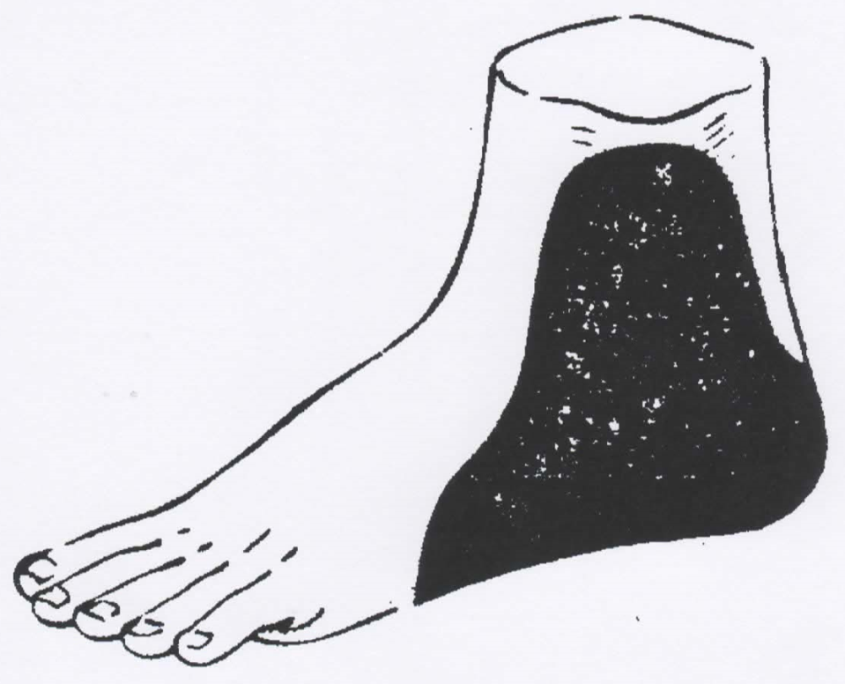
Formes de contreforts
Les contreforts dépassant la malléole englobent et dépassent la malléole interne ou externe, voire les deux. Ils servent à la fixation de l’articulation astragalo-calcanéenne et ne laissent pas de marge de mouvement pour la pronation ou la supination dans l’arrière-pied. Au niveau du tendon d’Achille, le contrefort est abaissé de façon à maintenir une stabilité maximale, tout en assurant la possibilité de mouvement souhaitée d’extension dorsale et de flexion plantaire dans l’articulation tibio-tarsienne.

Slide 45
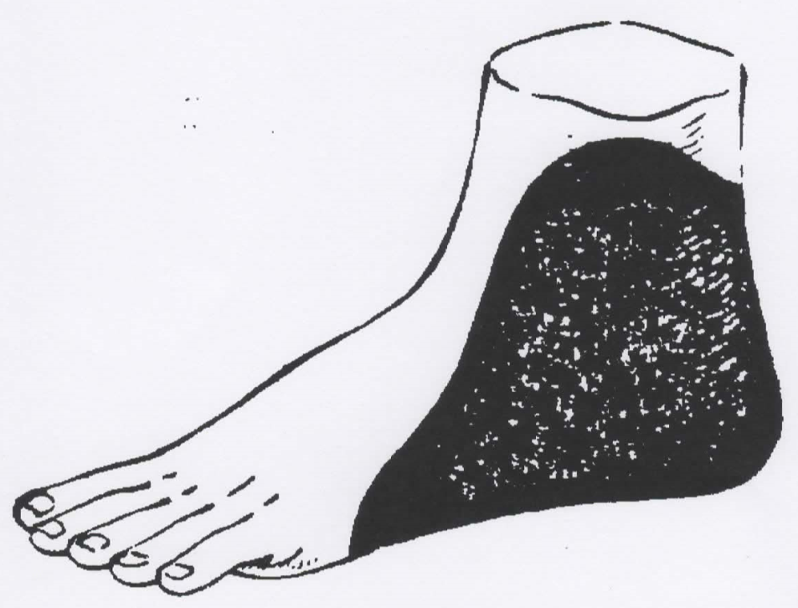
Formes de contreforts
Les contreforts d’arthrodèse, appuis de fixation, bloquent de plus les mouvements dans l’articulation tibio-tarsienne. Leur action est connue sous l'expression de «chaussure de bloquage-déroulement». Le haut contrefort est complètement fermé à l’arrière et il forme une coque étroite qui entoure l’arrière-pied et la tige inférieure de la jambe. Une forme recourbée à l’arrière vers le bas est recommandée, de façon à prévenir des irritations dues à la remontée de la tige de la chaussure.

Slide 46
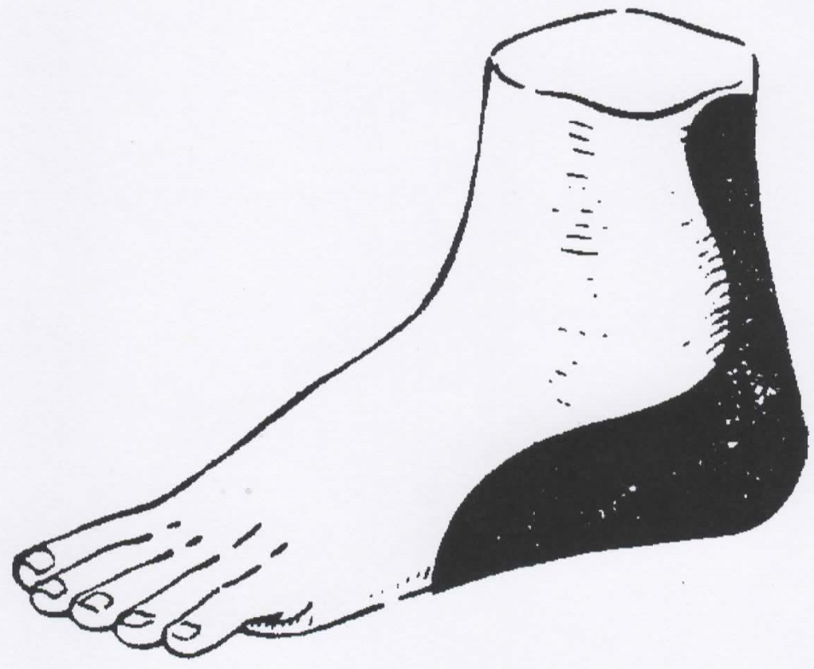
Formes de contreforts
Les contreforts péronéens limitent le mouvement dans l’articulation tibio-tarsienne en flexion dorsale et tout spécialement en flexion plantaire. Le haut contrefort péronier peut être utilisé comme levier du pied avec une force d’élan bien dosée.

Slide 47
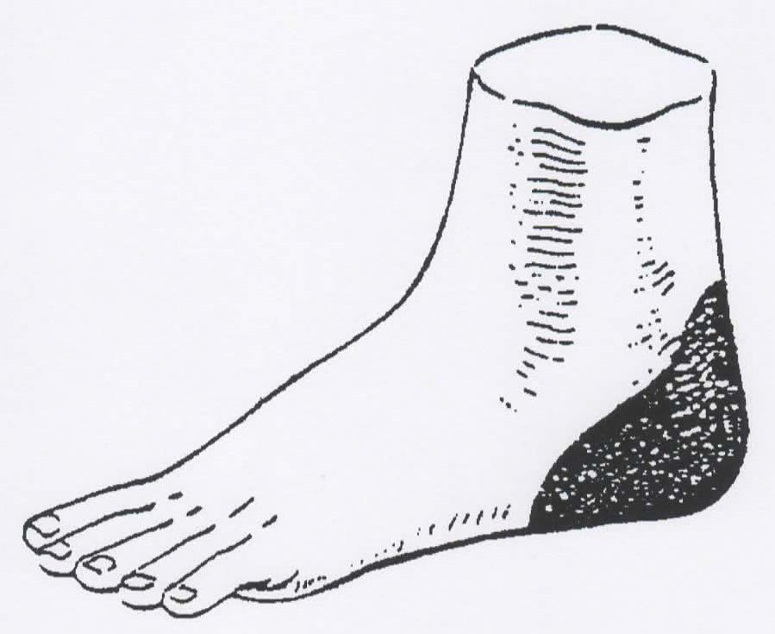
Formes de contreforts
On appelle effet de chausse-pied une forme de contrefort qui a un renforcement additionnel ou qui a une partie supérieure élastique dans les chaussures montantes, pour faciliter l’entrée dans la chaussure lors d’orthèses.

Slide 48
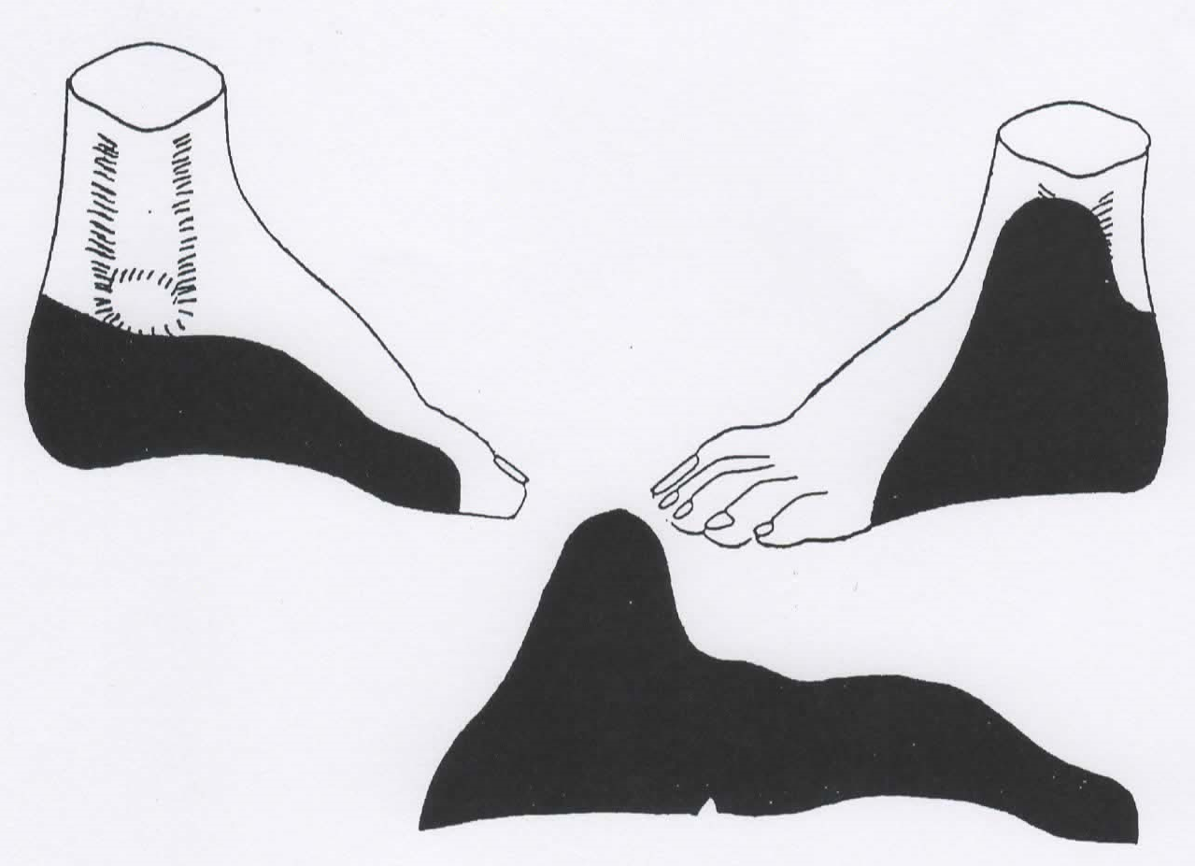
Formes de contreforts
Le contrefort pour pied bot agit selon le procédé des trois points. Latéralement, le contrefort passe par-dessus la malléole et atteint l’extérieur de l’avant-pied. Sur la partie interne, il passe sous la malléole interne jusqu’à l’intérieur de l’avant-pied et est généralement lié au bout. Une attention particulière doit être accordée au montage du renforcement de la cambrure. Si le contrefort est lié au bout du côté intérieur, un renforcement du fond total est nécessaire. Si le contrefort n’est pas lié au bout mais ne prend que l’intérieur de l’avant-pied, la cambrure doit être construite de façon à coïncider avec les lobes du contrefort. Dans les cas graves, il est de plus nécessaire d’incorporer un renforcement de l’avant-pied qui remonte jusqu’à la languette.

Slide 49
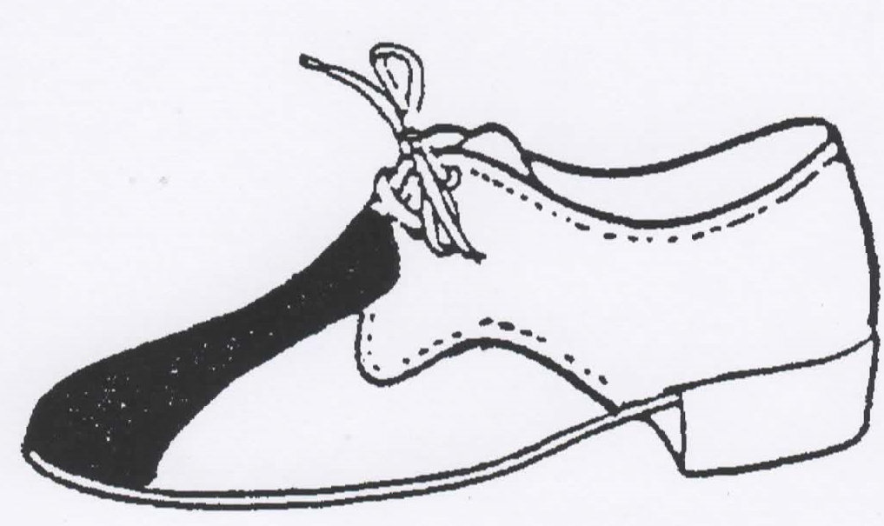
Languettes de soutien
Un bout qui remonte dans la languette remplit des tâches fonctionnelles ainsi que cosmétiques. Il confère une tenue additionnelle et stabilise la zone de l’avant-pied. On l’utilise en particulier en cas de pied bot équin, de chaussures pour appareils d’attelles et de formes de pied raccourcies. Avec une languette de soutien «réduite», on obtient ainsi des effets cosmétiques car la formation de plis lors de la marche peut être prévenue. Lors de l’allongement artificiel d’une chaussure pour compenser des longueurs de pieds inégales, le recours à un bout qui remonte dans la languette est indispensable si tout l’espace vide n’est pas comblé avec une prothèse compensant le défaut.

Slide 50
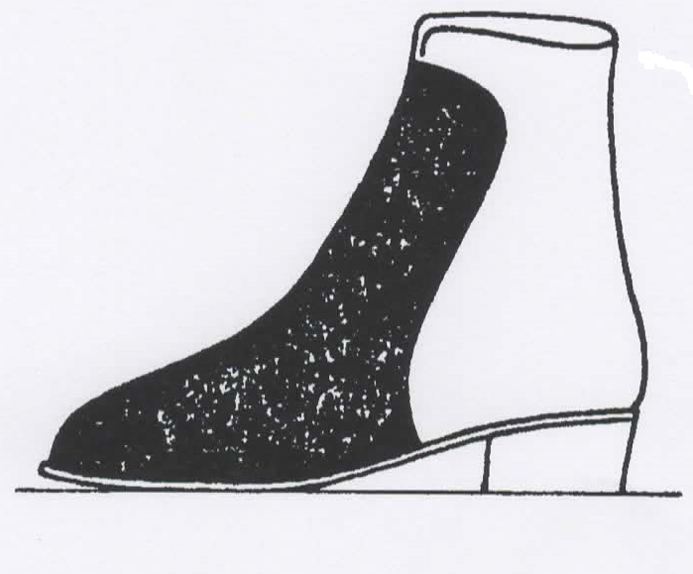
Languettes de soutien
La languette de soutien antérieure a une tâche similaire à celle du contrefort du péroné. Elle sert également à un verrouillage dosé de l’articulation tibio-tarsienne. Elle est utilisée comme mesure individuelle dans les cas sévères de pied bot équin ou de moignons de pied, pour contrecarrer la tendance à basculer vers l’avant du pied. L’effet de levier vers l’arrière est considérable. Remontant dans la région de la jambe, elle transfère la pression du corps du tibia directement sur le sommet de la surface de charge du fond de la chaussure

Slide 51
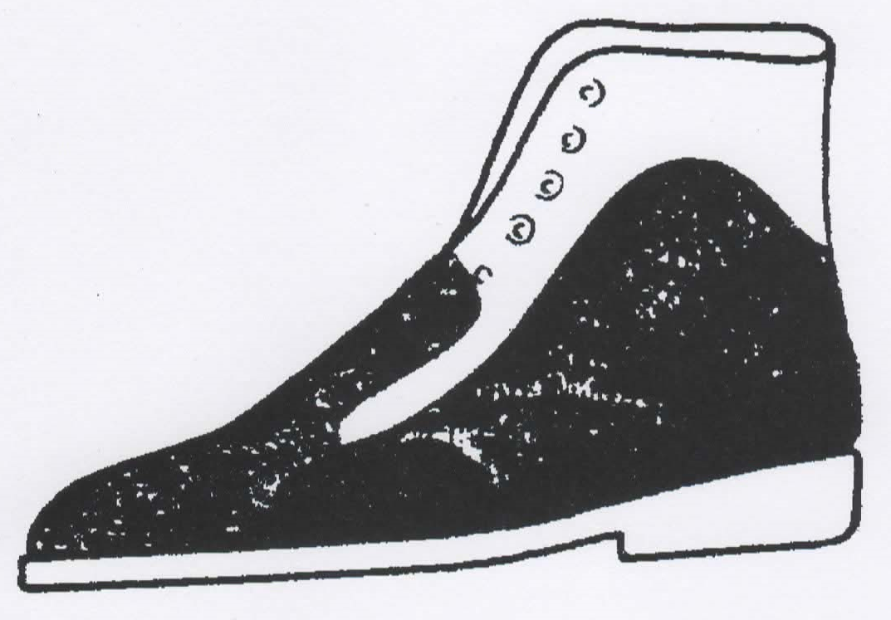
Combinaisons
La languette de soutien antérieure complète la tâche du contrefort d’arthrodèse et forme avec celui-ci ce que l’on appelle l’appui de fixation, qui ne peut sinon être obtenu qu’avec une chaussure interne.
De nombreuses possibilités s’offrent pour l’exécution technique de ces éléments stabilisateurs et fixateurs dans la cordonnerie orthopédique. Individuellement, selon les besoins des diverses chaussures à fournir, de nombreuses combinaisons et compléments peuvent être réalisés.
Toutes les fixations qui recouvrent la malléole sont élaborées sur une forme coulée soigneusement façonnée d’après un modèle précis en plâtre.
Pour une prise en charge impeccable du patient, il est nécessaire que les éléments fixateurs soient à fleur de peau, sans exercer de pression. Il faut un peu de vide sur les pointes malléolaires sensibles. Des capitonnages élastiques doivent stimuler l’irrigation sanguine périphérique par contact avec la peau.

Slide 52


Compensation de fonction
La compensation de fonction comprend les mesures individuelles de technique orthopédique qui permettent la résolution correcte du cas individuel. La stabilisation est exercée, en plus du soutien approprié, par une structure verticale correcte. Des montants élevés à l’intérieur ou latéralement représentent souvent la condition pour le recentrage de la ligne de charge Avec des constructions de renforcement, on obtient la stabilité requise de l’ensemble de la compensation de fonction ou de certaines zones, le soutien est consolidé, un déroulement contrôlé du pas est obtenu et une forme stable est conservée dans la sollicitation.

Slide 53

Compensation de défauts
On appelle compensation de défauts le remplacement de parties manquantes du pied. Celle-ci doit être assurée au niveau cosmétique et fonctionnel.

Slide 54




7. Construction de la tige

Slide 55


Slide 56


Slide 57


8. Construction du fond

Slide 58
Par construction du fond, on entend les étapes suivantes:
- Montage de la première
- Montage de la cambrure
- Finition des contreforts, empeignes et bouts
- Assemblage
- Montage de trépointe, fond en coque, etc.
Construction individuelle (formes des talons, amortissement, déroulements supplémentaires, etc.)
- Montage des semelles
- Formes extérieures
- Coller les semelles intérieures, finish

Slide 59
Renforcement de la cambrure
Il existe en principe deux possibilités de montage de la cambrure. La première consiste à fixer la cambrure avant l’assemblage. Ceci présente l’avantage que l’on peut aller jusqu’à environ 5 mm de la première avec le renforcement et que l’on obtient ainsi une stabilisation étendue. La seconde possibilité consiste à adapter la cambrure après l’assemblage, ce qui devient toutefois plus instable car le bord de montage laisse encore du jeu, même s’il est très bien fait.
Comme matériaux, on utilise souvent du carbone et du polypropylène, tout comme diverses substances plus fines de renforcement telles que Thermit, Max, Pontus... Le carbone peut être découpé dans des plaques thermoplastiques ou être directement laminé. Avec les autres renforcements, il est recommandé d’inclure un cambrion, pour autant qu’un talon lifty ne soit pas incorporé dans la construction du fond.

Slide 60

Renforcement de la cambrure
Forme allongée du côté intérieur: Pour le soutien du contrefort allongé du côté intérieur dans le cas de chevilles en valgus-pieds plats. La correction de la démarche se fait vers le côté latéral.

Slide 61

Renforcement de la cambrure
Forme allongée du côté latéral: Pour le soutien de la forme allongée du côté latéral: Pour le soutien du contrefort allongé du côté latéral dans le cas de pieds en valgus. Le résultat est renforcé au niveau du 5e métatarse. La correction de la démarche se fait vers l’intérieur.
Il est important que, lors de ces deux corrections, l’avant-pied intérieur ou extérieur soit laissé libre!

Slide 62

Renforcement de la cambrure
Forme allongée aux 3/4: Les contreforts prolongés du côté intérieur et latéral exigent une cambrure tirée vers l’avant qui empêche une torsion du contrefort. Cette forme de cambrure est indiquée dans les cas de forte fixation de l’arrière-pied et du médio-pied qui empêche le pied de glisser, ainsi qu’avec les lits souples. Les articulations métatarsiennes sont de plus déchargées avec un bon déroulement.

Slide 63

Renforcement de la cambrure
Forme de cambrure entière: En cas d’articulations du pied douloureuses, il est souvent nécessaire de réaliser un renforcement ou une rigidification totale du fond. Ceci est aussi réalisé avec du polypropylène ou du carbone. Un renforcement entier doit être réalisé tout au bord du bord de montage et il exige toujours un bon déroulement. La cambrure entière stabilise tout le pied et limite le mouvement de l’articulation, ce qui représente un gros avantage, par exemple, en cas d’arthrose, arthrite, diabète, pieds bots, paralysies spastiques, etc.

Slide 64
Combinaisons
Comme déjà mentionné précédemment, les renforcements de contreforts ne remplissent leur tâche que s’ils sont soutenus par la cambrure, pour autant qu’ils remontent. Un renforcement total avec le contrefort, la languette de soutien et la cambrure de la chaussure peut aussi remplacer une chaussure intérieure. Si les contreforts s’avancent jusqu’au bout ou si des languettes de soutien sont montées (pied bot, diabète, ...), un renforcement de la cambrure entière est indispensable. On empêche ainsi une torsion des renforcements qui peuvent ensuite appuyer sur le pied.

Slide 65
Avant-pieds
L’avant-pied assure l’introduction des orteils, il maintient la chaussure en forme et protège les orteils.
Si l’avant-pied n’est pas bien choisi et n’est pas adapté, cela peut entraîner de dangereux points de pression.
Matériau
  Généralement Tepp 2 ou Agoflex
  Bouts en carbone
  Évent. bouts en acier

Slide 66






Construction individuelle
Au niveau du talon, on confectionne encore en plus des talons amortisseurs ou des talons de déroulement. Des talons sphériques ou des talons lifty sont également possibles. La position du talon dépend de l’état du patient (position du pied), par exemple, en cas de pied bot, le talon est élargi vers le côté latéral.

Slide 67
Construction individuelle
La construction du fond dépend très fortement des souhaits du client. Le fond doit s’adapter au modèle choisi et inversement. Avec le fond, un caractère est conféré à la chaussure (par ex. talon en bois, semelle bloc, ...).
Le fond doit répondre aux exigences spéciales - les chaussures légères sont presque exclusivement collées mais les chaussures de travail peuvent tout à fait être cousues.
Un bord de protection contre les intempéries en caoutchouc rend imperméable la partie inférieure de la chaussure. Une trépointe agrandit la surface de marche (stabilise la position debout et le déroulement du pas).
Normalement, les déroulements ou les raccourcissement de jambe sont pris en compte au niveau du lit plantaire. Il est toutefois possible de ne pas tout compenser au niveau du lit et de monter un liège après l’assemblage. Pour modifier l’exécution biomécanique, les déroulements suivants entrent en ligne de compte:
- Barre tampon - Barre du médio-tarse - Barre d’avant-pied
- Barre d’orteils - Barre de direction - Barre de freinage

Slide 68
Matériaux utilisés dans la construction du fond
Première Texon, cuir refendu, premières finies avec cambrure
Renforcement de cambrure PP, lames en acier, matériaux de renforcement tels que Thermit, carbone
Contrefort Cuir de cou, divers matériaux de renforcement tels que HP 40, Ortholen, carbone, Max, Corith, Crocith (colle: colle de cerf, colle blanche)
Bout Tepp 2, Agoflex, Erkoflex, matériaux de renforcement tels que Max, carbone (colle: néoprène, colle blanche, solution de caoutchouc, colle de cerf)
Empeignes Un cuir adapté à l’épaisseur du bout
Moule d’avant-pied Thermokork, EVA
Bord EVA, caoutchouc complet, cuir
Semelle Cuir, caoutchoucs divers
Montage Lunalight, Lunazell, AL, SL, SLW, etc.

Slide 70
Nous rappelons l’importance d’une
documentation précise et complète, qui est indispensable pour la
reproductibilité du travail

Slide 71
Devoirs à domicile
Choisissez un cas avec au moins un côté = difficile
Apporter le côté le plus facile terminé
Présentation de votre cas (environ 30 min = PowerPoint de 15 min, 15 min de discussion) avec tous les documents relatifs!
Envoyer la présentation et les documents 1 semaine avant le début du cours de la 2e partie au directeur du cours
  Documentation complète !!!

Slide 72


OMK 8 b,c,d
1 jour: chacun présente son cas (PowerPoint de 10 à 15 min, 15 à 20 min de questions, discussion).
évent. autre présentation de cas intéressants
1 ½ jour de travaux pratiques – évent. en 2 groupes, les uns regardent et assistent, les autres travaillent.
- Coordonner les documents de travail
- ½ journée d’entretien final et de discussion

